Slide 1
Introduction to Decimals
centièmes

Slide 2
La place deux points à droite de la virgule est la place des centièmes.
0,10
unités
dixièmes
centièmes
vergule

Slide 3
Ce nombre est cinq centièmes car le cinq est dans les centièmes.
0,05
unités
dixièmes
centièmes
vergule

Slide 4
Nous lisons cette décimale comme cinquante-cinq centièmes car le nombre 55 se termine par les centièmes place.
0,55
unités
dixièmes
centièmes
vergule

Slide 5
Pouvez-vous lire ce nombre décimal ?
0,15
unités
dixièmes
centièmes
vergule

Slide 6
Pouvez-vous lire ce nombre décimal ?
0,03
unités
dixièmes
centièmes
vergule

Slide 7
Pouvez-vous lire ce nombre décimal ?
0,25
unités
dixièmes
centièmes
vergule

Slide 8
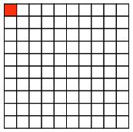
0,01

Slide 9
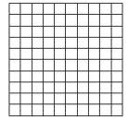
Pratiquons maintenant sur nos grilles…

Slide 10
Ombrez 0,14

Slide 11
Réponse
14
100
0,14

Slide 12
Ombrez 0,25

Slide 13
Réponse
25
100
0,25

Slide 14
Ombrez 0,54

Slide 15
Réponse 0,54
54
100
0,54

Slide 16
Maintenant, écrivez le nombre décimal correspondant au modèle ombré

Slide 17
Réponse
49
100
0,49

Slide 18
Maintenant, écrivez le nombre décimal correspondant au modèle ombré

Slide 19
Réponse
86
100
0,86

Slide 20
Maintenant, écrivez le nombre décimal correspondant au modèle ombré

Slide 21
Réponse
4
100
0,04

Slide 22
